Slide 1
Reto 7 — Análisis de Datos No Estructurados
Análisis NLP de 100,000 tweets sobre inteligencia artificial
Judit Giravent · Curso 6 — Business Intelligence y Big Data
Septiembre 2026

Slide 2
Contenido de la presentación
• 1. Contexto y objetivos del reto
• 2. Fuentes de datos utilizadas
• 3. Metodología: pipeline técnico
• 4. Tratamiento y preparación de los datos
• 5. Análisis exploratorio y visualización
• 6. Análisis de sentimiento (NLP)
• 7. Extracción de entidades (NER) y tópicos (LDA)
• 8. Análisis de redes de co-ocurrencia
• 9. Dificultades encontradas
• 10. Resultados obtenidos e insights
• 11. Recomendaciones estratégicas
• 12. Conclusiones y próximos pasos
2 / 17

Slide 3

Contexto y objetivos
Contexto
Objetivos
• ChatGPT y GPT-4 marcaron un punto de inflexión en la percepción pública de la IA (marzo 2023).
• Twitter/X se convirtió en el principal foro de discusión masiva.
• Necesidad de entender: ¿qué se dice? ¿con qué sentimiento? ¿quiénes lideran el discurso?
• Extraer y preparar un corpus de tweets sobre IA.
• Cuantificar el sentimiento público.
• Identificar entidades mencionadas.
• Descubrir temas latentes con LDA.
• Analizar la red de co-ocurrencia de entidades.
• Traducir los hallazgos en recomendaciones.
3 / 17

Slide 4
Fuentes de datos
Datasets utilizados (Kaggle)
• Twitter Jan Mar.csv — 500,036 tweets sobre ChatGPT (khalidryder777).
• sentiment/file.csv — 219,294 tweets etiquetados (charunisa).
• ai_tweet.csv — 5,002 tweets con ubicación geográfica.
Criterios de selección
• ✓ Volumen suficiente (≥ 10,000 tweets por fuente).
• ✓ Relevancia temática explícita sobre IA/ChatGPT.
• ✓ Metadata útil (engagement, fecha, ubicación).
• ✓ Acceso libre y licencia pública (CC-BY).
4 / 17

Slide 5
Metodología: pipeline técnico
01
Extracción
Carga CSV
Validación
02
Preparación
Limpieza
Tokenización
03
EDA
Análisis
exploratorio
04
NLP
VADER
TextBlob
05
NER + LDA
SpaCy
scikit-learn
06
Redes
NetworkX
Louvain
07
Informe
Insights
Recomendaciones
5 / 17

Slide 6
Tratamiento de los datos (I)
Limpieza aplicada al texto
• Normalización: conversión a minúsculas.
• Eliminación de URLs (https://t.co/...).
• Eliminación de menciones (@usuario).
• Hashtags: se preserva el texto (#ChatGPT → chatgpt).
• Eliminación de emojis (regex unicode).
• Eliminación de números y símbolos especiales.
• Normalización de espacios múltiples.
Objetivo: reducir el ruido y quedarnos solo con el contenido semántico relevante para el análisis de sentimiento y NLP.
6 / 17

Slide 7
Tratamiento de los datos (II)
Tokenización y lematización
• Stopwords combinadas: inglés (198) + español (313) + custom (52) = 553.
• Excluidas de stopwords: 'chatgpt', 'openai', 'gpt' (términos clave del dominio).
• Tokenización simple por split + filtrado de stopwords.
• Lematización con SpaCy bilingüe (en_core_web_sm + es_core_news_sm).
• Detección de idioma por heurística (caracteres latinos + palabras funcionales).
Estadísticas del corpus procesado
• 100,000 tweets procesados · 63,418 usuarios únicos.
• Idioma: 99.77% inglés · 0.23% español.
• Longitud media del texto limpio: 134 caracteres.
7 / 17

Slide 8
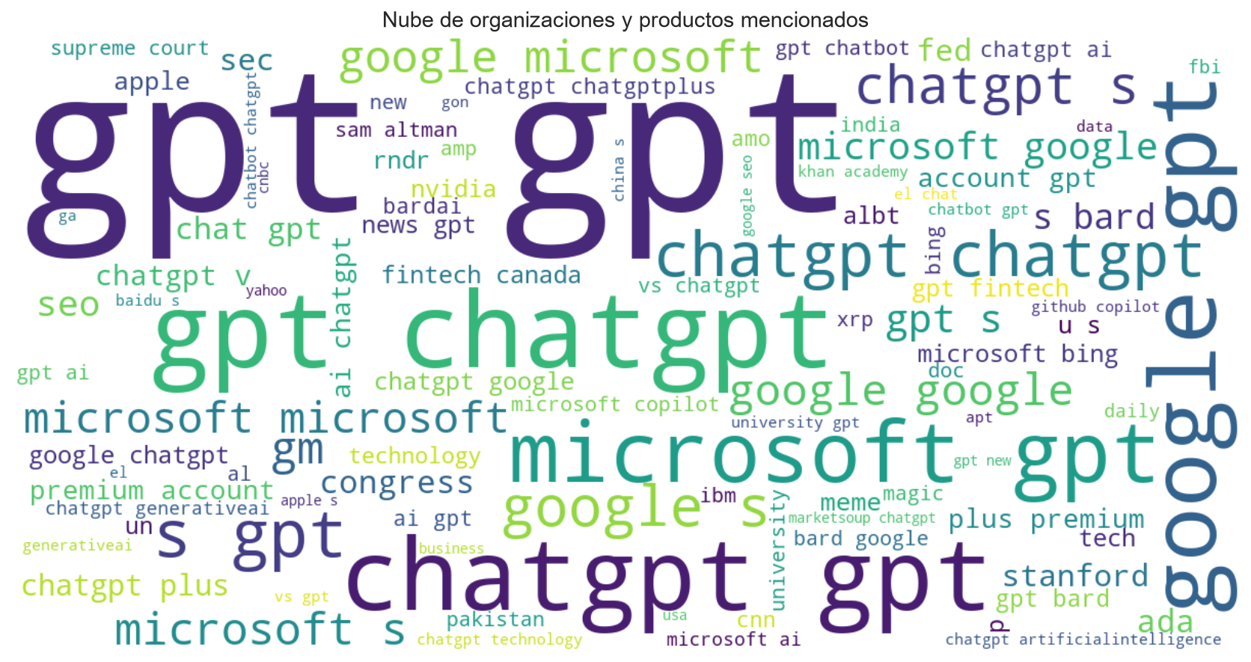
Análisis exploratorio (EDA)
Términos dominantes: chatgpt, gpt, google, microsoft, ai, nft, crypto.
8 / 17

Slide 9
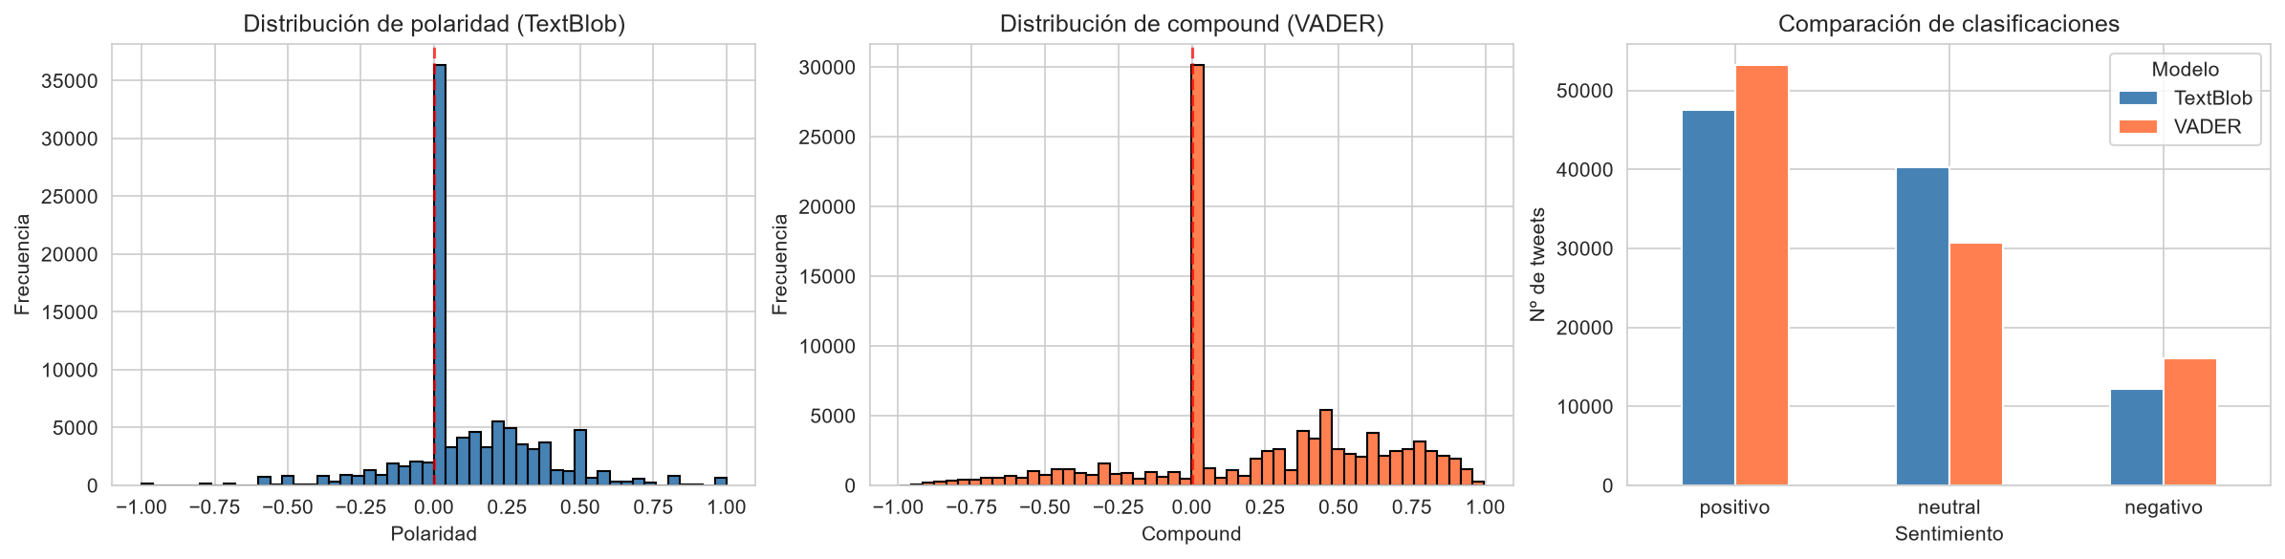
Análisis de sentimiento (NLP)
Resultados VADER
• 🟢 Positivo: 53.26% (53,260 tweets)
• ⚪ Neutral: 30.68% (30,678 tweets)
• 🔴 Negativo: 16.06% (16,062 tweets)
•
• Compound medio: +0.2174
• Desviación estándar: 0.4081
•
• Engagement:
• · Positivos: 9.49 likes · 1.96 RT
• · Negativos: 7.23 likes · 1.19 RT
• · Neutrales: 5.82 likes · 0.90 RT
9 / 17

Slide 10
Extracción de entidades (NER) y tópicos (LDA)
Top entidades detectadas
Temas LDA detectados (8)
• 🏢 gpt (ORG): 33,279 menciones
• 🏢 google (ORG): 1,389
• 🏢 microsoft (ORG): 1,079
• 👤 sam altman (PERSON): 381
• 📦 google s bard (PRODUCT): 93
•
• Total: 64,268 entidades (10,718 únicas).
• Tipos: ORG, PERSON, GPE, PRODUCT, EVENT, NORP, MONEY, WORK_OF_ART.
• Tema 0: IA generativa y escritura
• Tema 1: Herramientas y chatbots
• Tema 2: Cripto + IA (nicho)
• Tema 3: Futuro y capacidades
• Tema 4: Uso general y preguntas
• Tema 5: Microsoft/Bing + marketing
• Tema 6: Aprendizaje y juegos
• Tema 7: Google Bard y educación
10 / 17

Slide 11
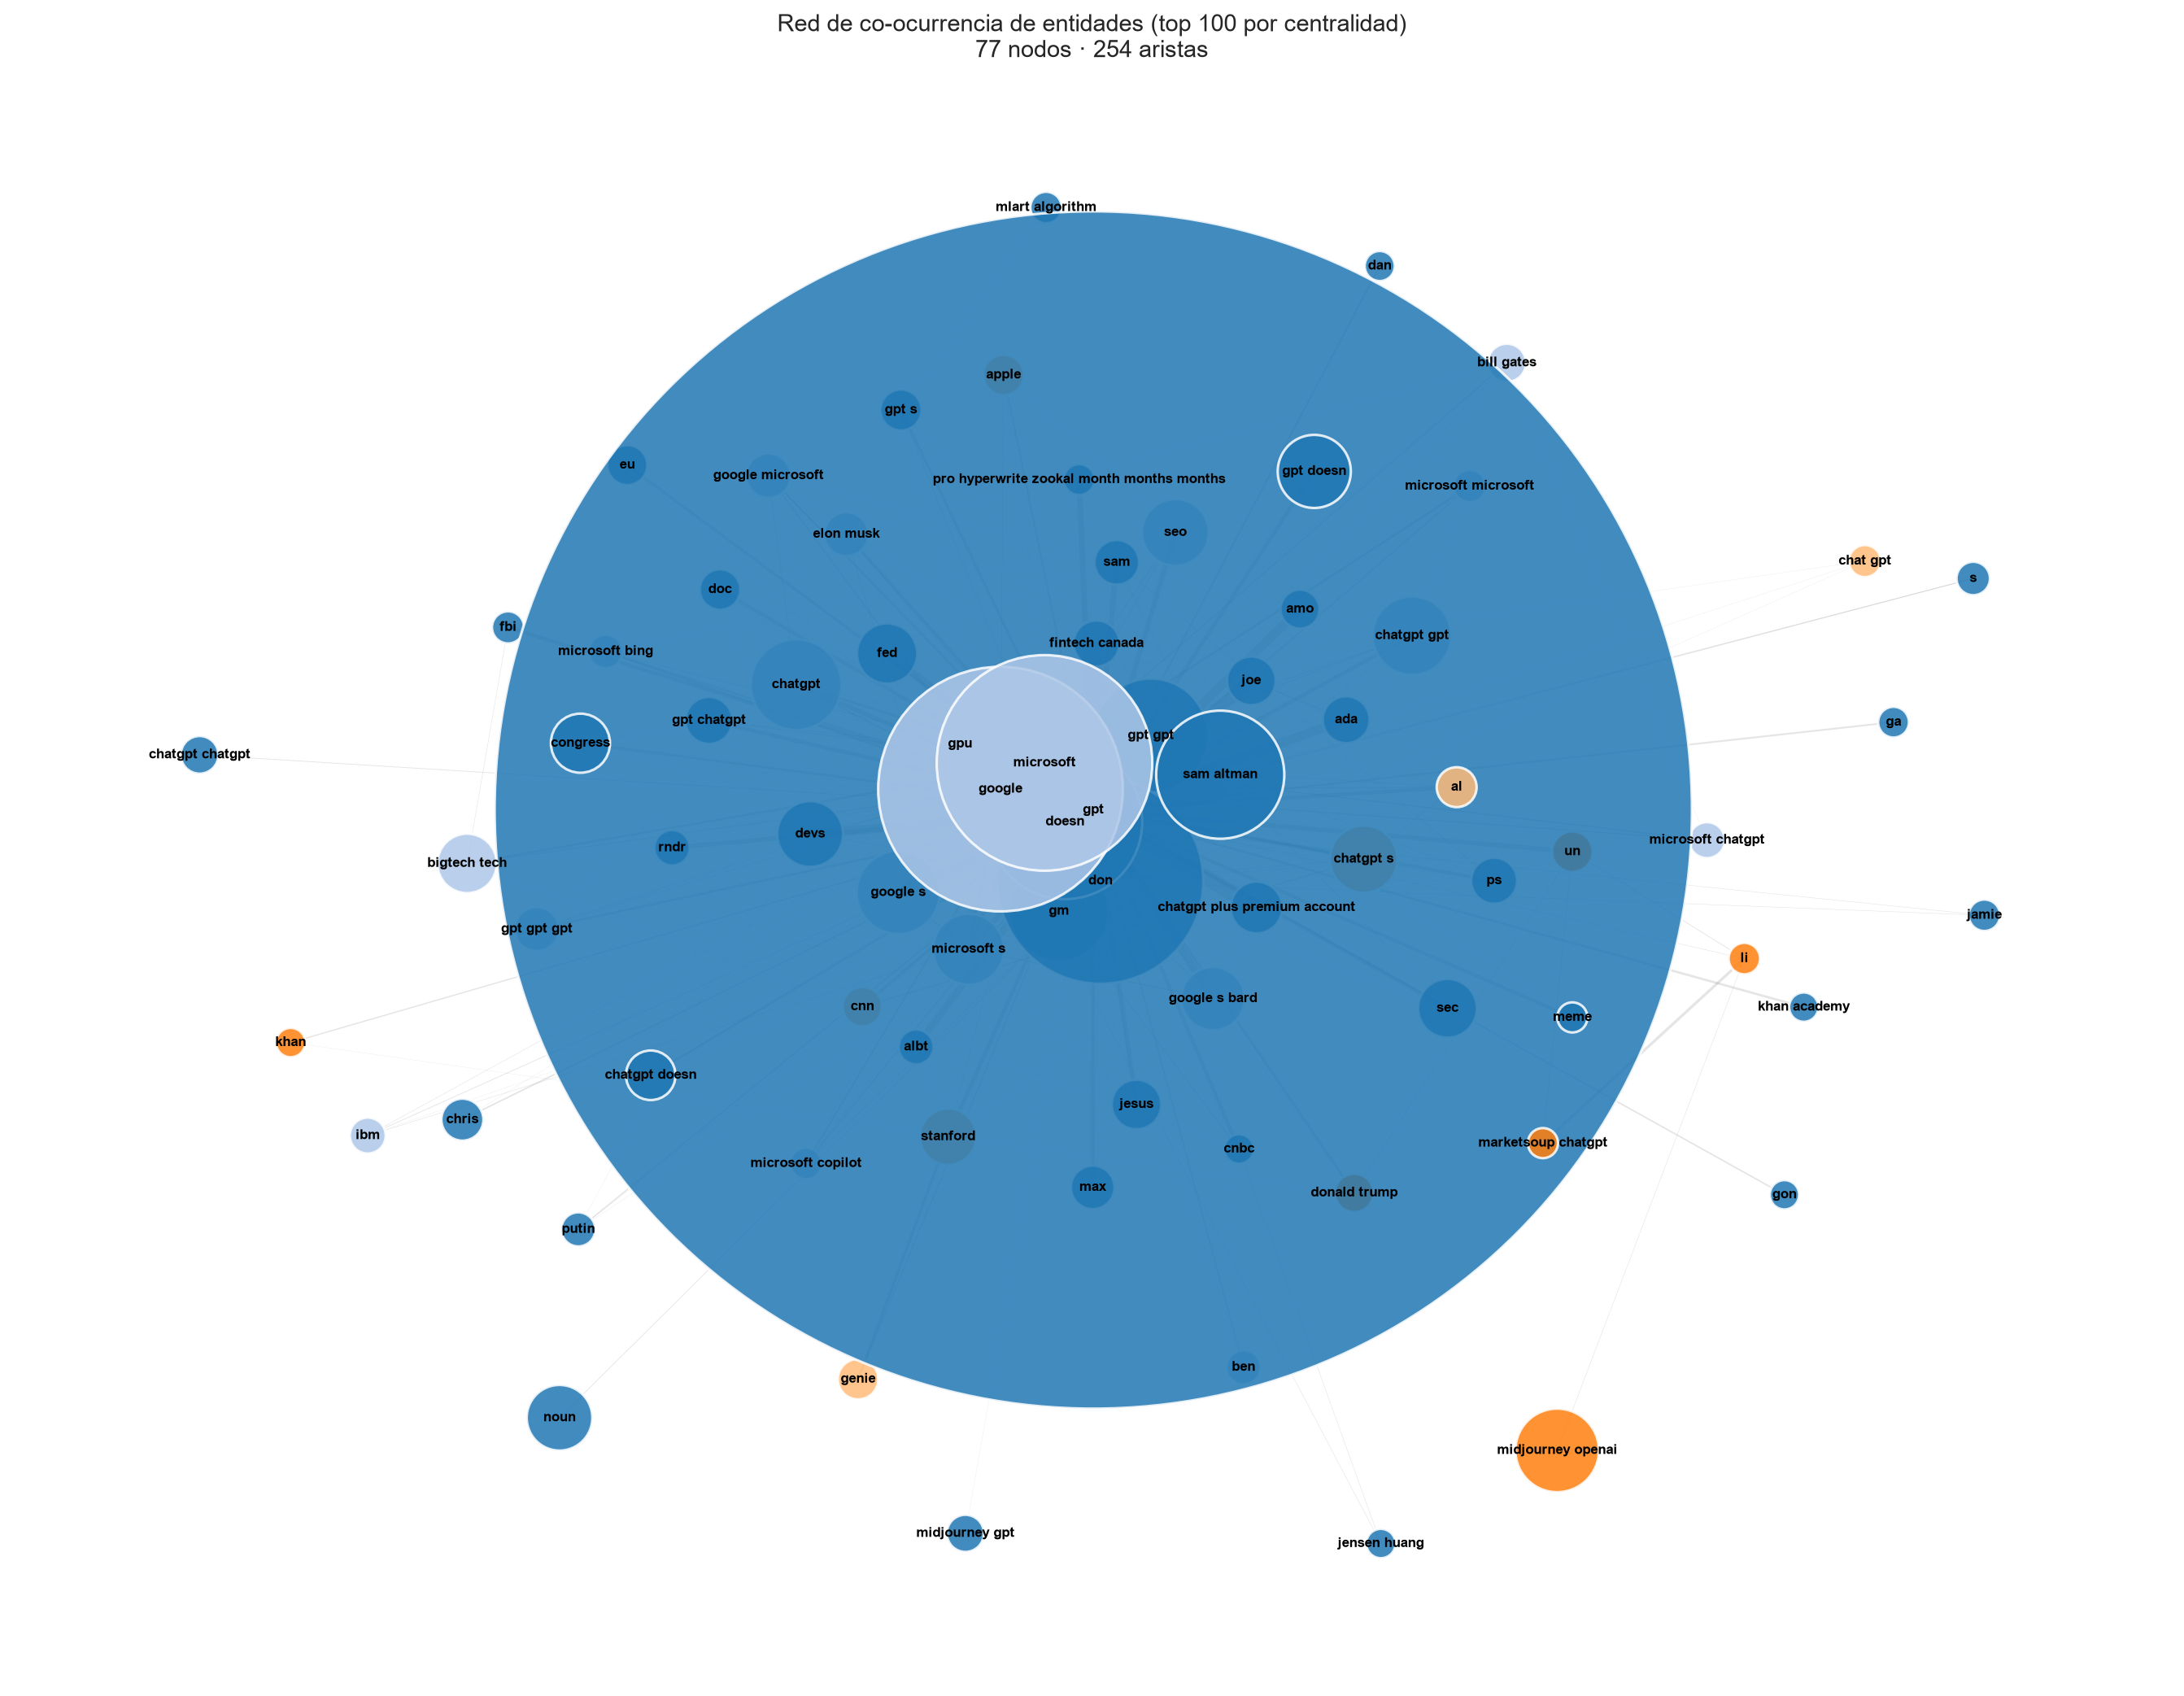
Análisis de redes de co-ocurrencia
Características
• Nodos: 77
• Aristas: 254
• Comunidades: 4 (Louvain)
•
• Top hubs:
• 1. gpt (grado 2,344)
• 2. google (grado 521)
• 3. microsoft (grado 447)
• 4. sam altman (grado 206)
•
• Comunidades:
• · Núcleo OpenAI/ChatGPT
• · Eje Google-Microsoft
• · Política y personalidades
• · Medios y academia
11 / 17

Slide 12
Dificultades encontradas (I)
Retos técnicos
• 📉 Sesgo temporal severo: el muestreo df.head(100k) sobre CSV ordenado descendentemente limitó el análisis a solo 14 días (16-29 marzo 2023), no los 3 meses originales.
• 🔤 Lematización bilingüe imperfecta: SpaCy es_core_news_sm lematizó incorrectamente términos ingleses (writtir, peoplir, datar, freir).
• 🌐 Desequilibrio lingüístico extremo: 99.77% de los tweets en inglés, solo 0.23% en español → el pipeline bilingüe aportó poco valor real.
• 🔍 Ruido en NER: falsos positivos por contracciones inglesas (don, doesn) y posesivos (google s). Fragmentos mal extraídos (gpt gpt).
• ⏱️ Tiempos de procesamiento: procesar 100k tweets con SpaCy tardó ~8-10 minutos, condicionando la iteración rápida.
12 / 17

Slide 13
Dificultades encontradas (II)
Retos metodológicos y conceptuales
• 📐 Red de tamaño modesto: con MIN_FREQ=20 solo quedaron 77 nodos, lo que limita la interpretabilidad estructural de la red.
• 🔗 Co-ocurrencia ≠ interacción real: la red refleja proximidad temática, no influencia social (retweets, replies, menciones).
• ✅ Sin ground truth específico: no se validó VADER/TextBlob contra etiquetas del corpus IA, aunque sí contra benchmarks genéricos.
• 📊 Ruido temático: los tweets cripto/NFT se mezclaron con discurso IA, generando temas híbridos difíciles de separar.
• 🎨 Falta de análisis multimodal: imágenes, vídeos y memes (muy relevantes en IA) quedaron fuera del análisis.
• 🕒 Presupuesto de tiempo: el análisis exhaustivo de las 3 fases (NLP + NER + Redes) requirió priorizar y dejar validaciones para futuras iteraciones.
13 / 17

Slide 14
Resultados obtenidos e insights
53.26%
Tweets positivos
Sentimiento favorable dominante
16.06%
Tweets negativos
Foco en ética y sesgos
33,279
Menciones de gpt
Hub absoluto del discurso
4
Comunidades
OpenAI · Google · Política · Medios
8
Temas LDA
IA generativa, cripto, educación...
+0.217
Compound medio
Sentimiento global positivo
14 / 17

Slide 15
Recomendaciones estratégicas clave
Prioridades identificadas (🔥 críticas)
• 🔥 1. Aprovechar la ventana positiva antes del ciclo crítico (6-12 meses).
• 🔥 2. Co-ocurrir con ChatGPT para ganar visibilidad en el discurso IA.
• 🔥 3. Priorizar integraciones con ChatGPT API frente a modelos propios.
• 🔥 4. Atacar verticales específicas (legal, salud, educación) con baja competencia.
• 🔥 5. Elegir 1-2 comunidades de la red y dominarlas, no intentar cubrir todo.
•
• ⚡ 6. Evitar ruido cripto-IA si no es el core del negocio.
• ⚡ 7. Explorar el mercado hispanohablante (desatendido).
• ⚡ 8. Construir narrativa positiva pero no ingenua (70% beneficio / 20% desafíos / 10% visión).
• ⚡ 9. Prepararse para la regulación (AI Act europea).
• ⚡ 10. Industrializar el pipeline NLP para análisis continuo.
15 / 17

Slide 16
Conclusiones y próximos pasos
Conclusiones principales
Próximos pasos
• El sentimiento público hacia la IA en marzo 2023 fue claramente positivo.
• ChatGPT/OpenAI domina el discurso de forma casi monopólica.
• La competencia OpenAI vs Google es el segundo eje discursivo.
• La comunidad cripto-IA es un nicho significativo pero minoritario.
• La red se estructura en 4 comunidades con ChatGPT como hub central.
• El análisis bilingüe fue marginal (99.77% inglés).
• Corto plazo (1-3 meses):
• · Corregir sesgo temporal con muestreo estratificado.
• · Validar sentimiento contra ground truth.
• · Industrializar pipeline a scripts reproducibles.
•
• Medio plazo (3-6 meses):
• · Ampliar corpus a 500k tweets completos.
• · Incorporar análisis de interacciones reales (retweets, replies).
• · Migrar sentimiento a BERT/RoBERTa.
•
• Largo plazo (6-12 meses):
• · Análisis multimodal (imágenes, videos).
• · Dashboard de monitorización continua.
16 / 17

Slide 17
Gracias por su atención
¿Preguntas?
Judit Giravent · github.com/@jdthgp27

